Slide 1
Муниципальное дошкольное образовательное учреждение
Детский сад №15 «Ромашка»
«Новые подходы педагогов к созданию развивающего пространства в условиях ДОУ»
технология
«Говорящая стена»
Выполнила воспитатель Н.Б.Цветкова
п. Пижма
2020 год

Slide 2
Воспитывает все: и люди, и книги, и понятия.
А.С.Макаренко
Главная идея «говорящей стены» - преобразование обычной среды пребывания ребенка в «обучающую» и «воспитывающую»
Цель: усвоение, закрепление, расширение знаний, а также развитие коммуникативных навыков у детей дошкольного возраста

Slide 3
«Говорящая стена» - это своеобразный живой экран. На стенах в группе и помещениях детского сада крепятся магнитные полоски, ковровые полотна, кармашки, прищепки, ТСО, игры, игровые фишки и различные тематические картинки.

Slide 4
На «говорящих стенах» в помещениях детского сада материал размещается в соответствии с временами года, по тематическим неделям, которые проходят в детском саду, направлен он на художественно-эстетическое воспитание дошкольников

Slide 5
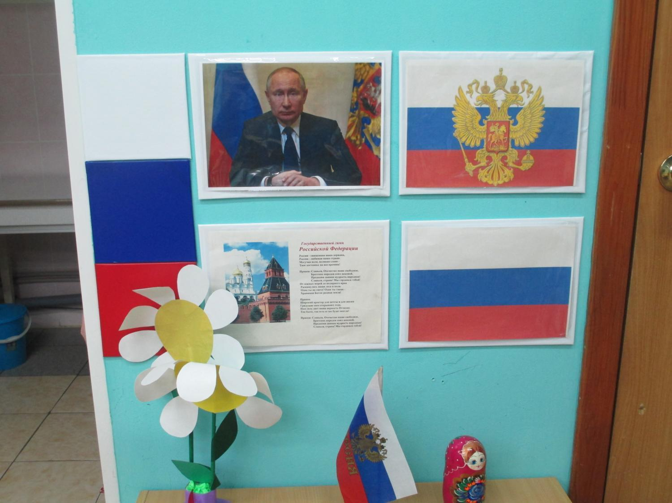
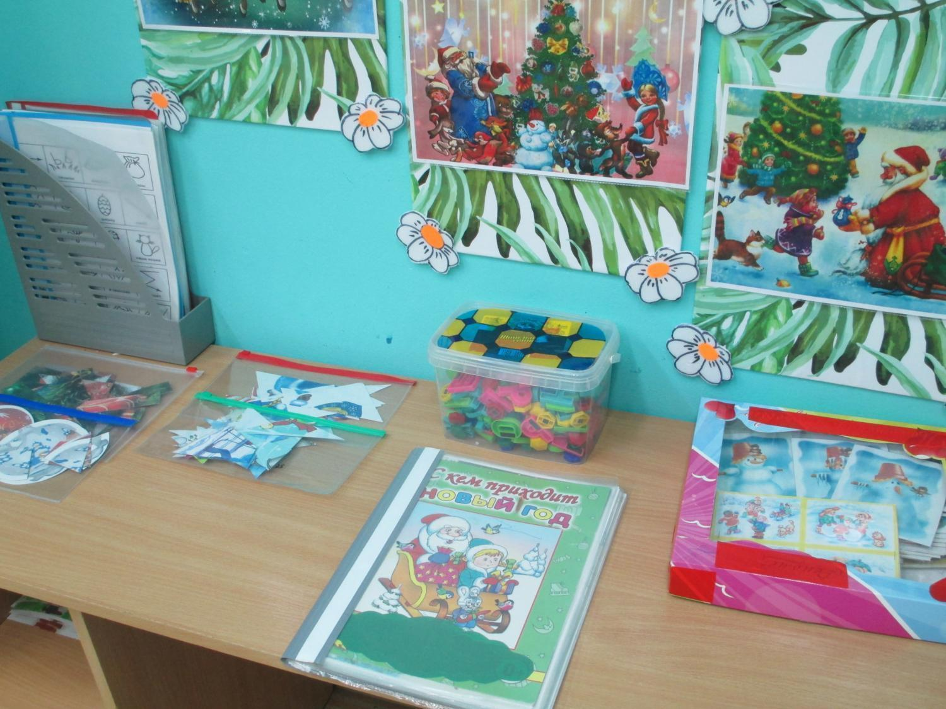
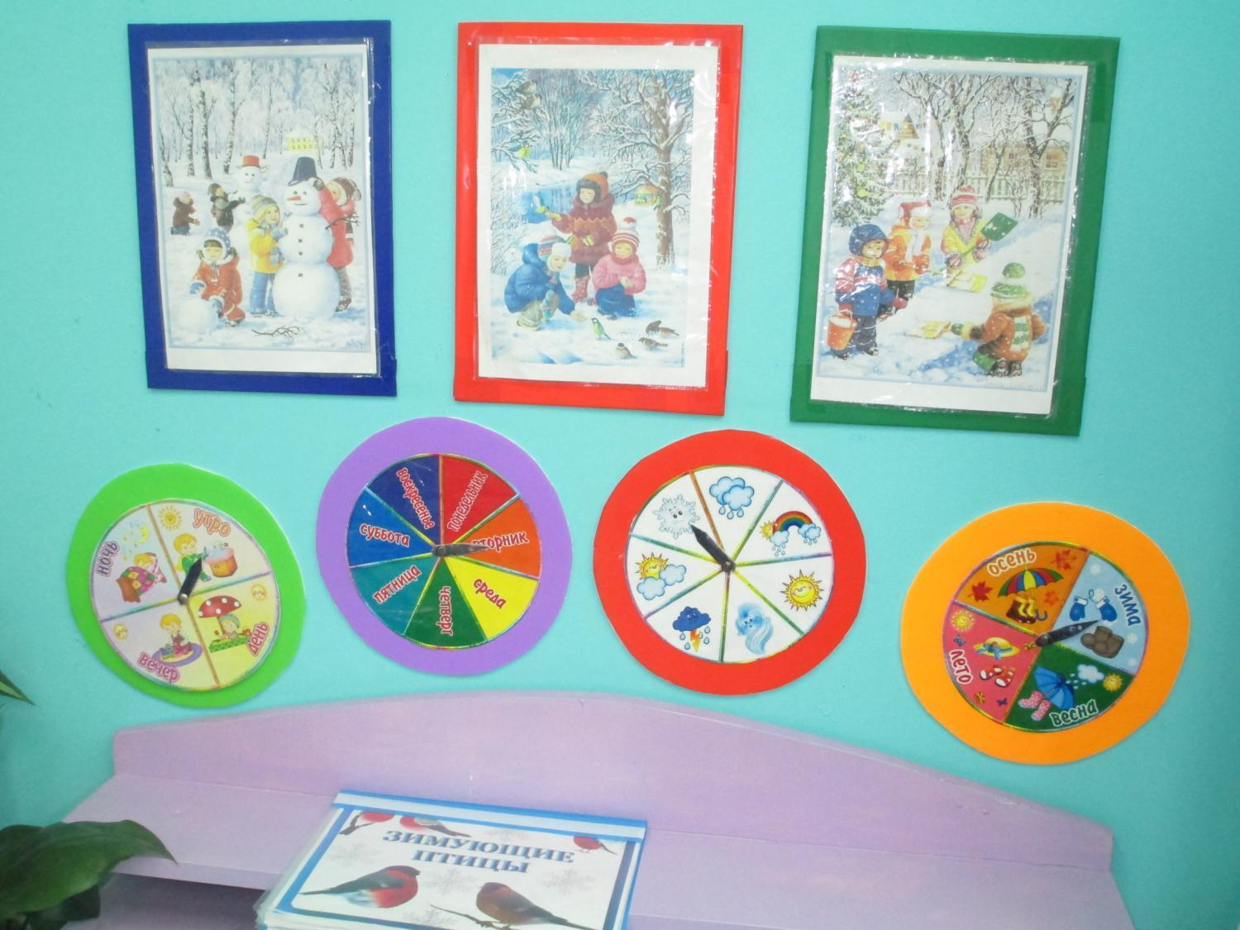
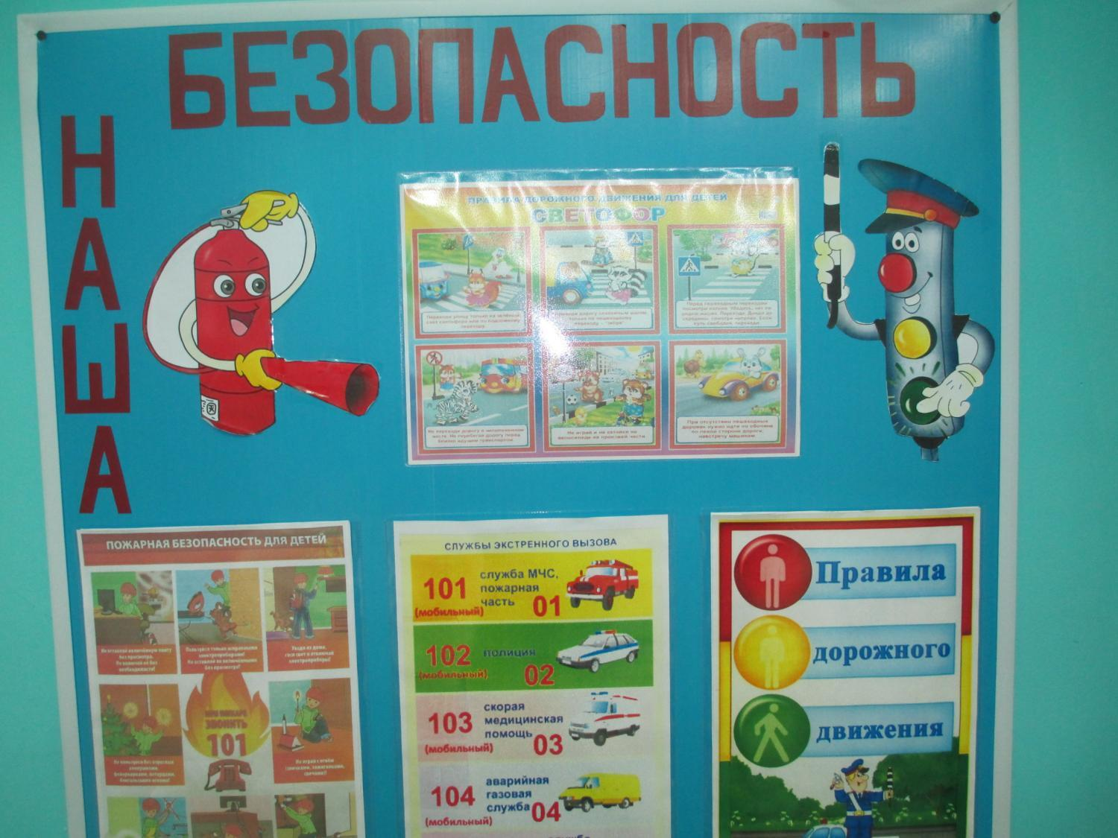
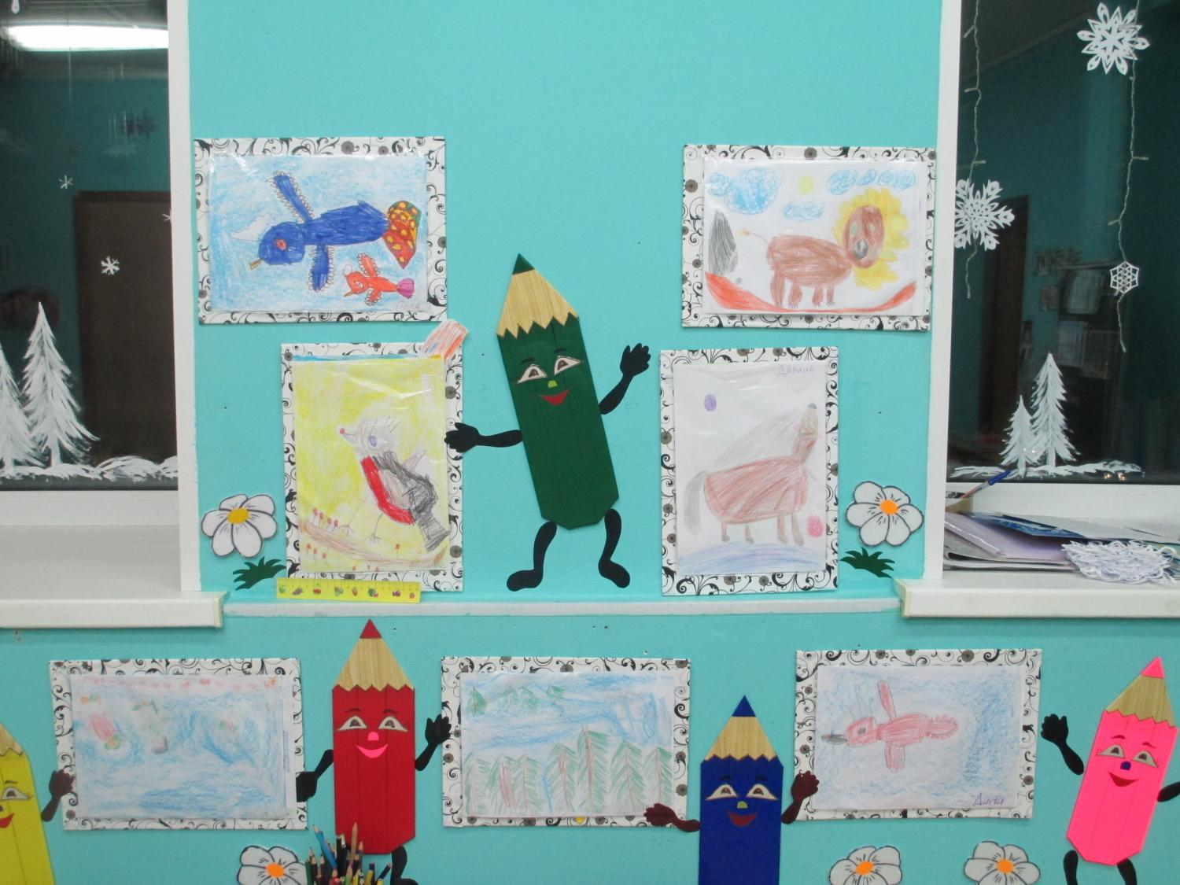

Slide 6
Дети в ходе работы у «говорящей стены» учатся высказывать свое отношение к чему-либо, комментировать свои высказывания и действия, контролировать свое поведение, следовать установленным правилам, налаживать контакты со сверстниками.

Slide 7
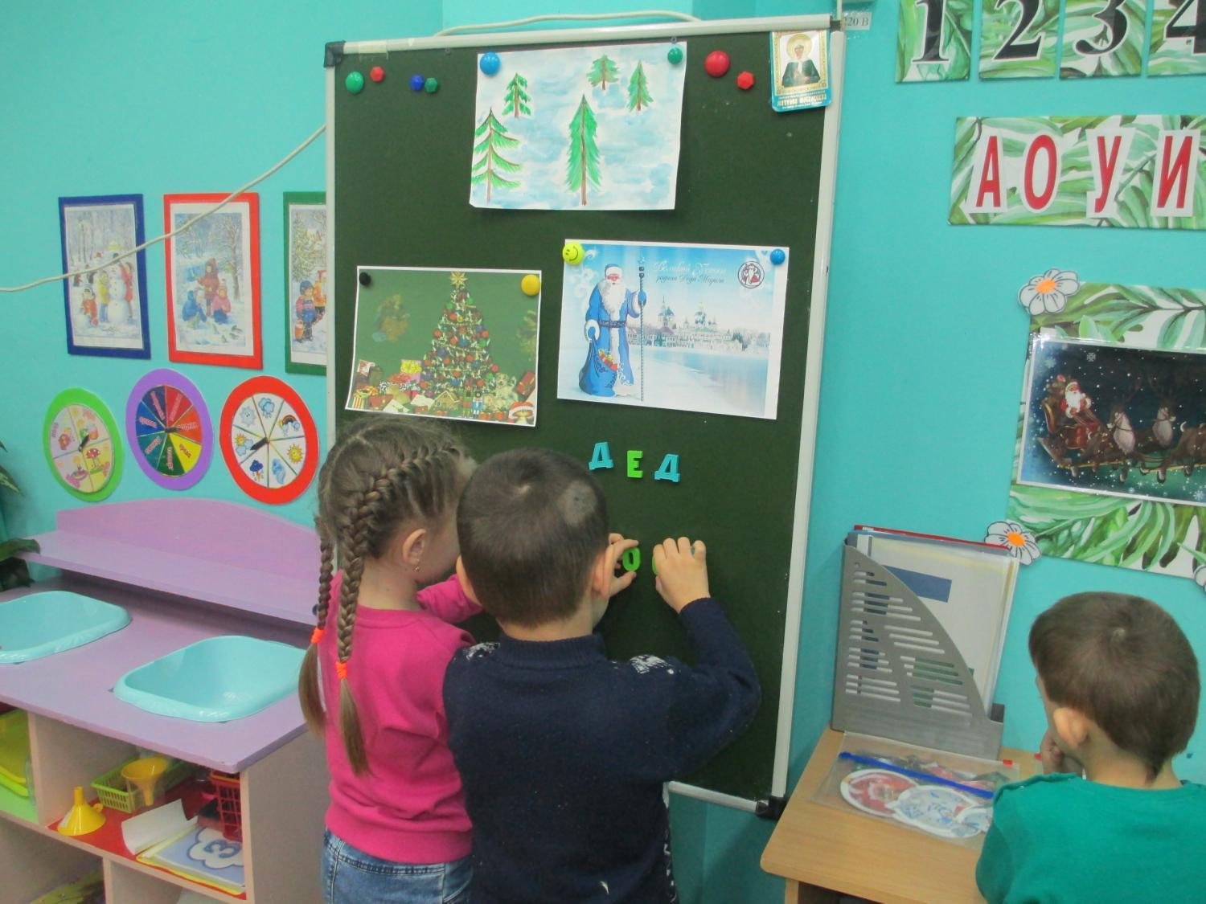
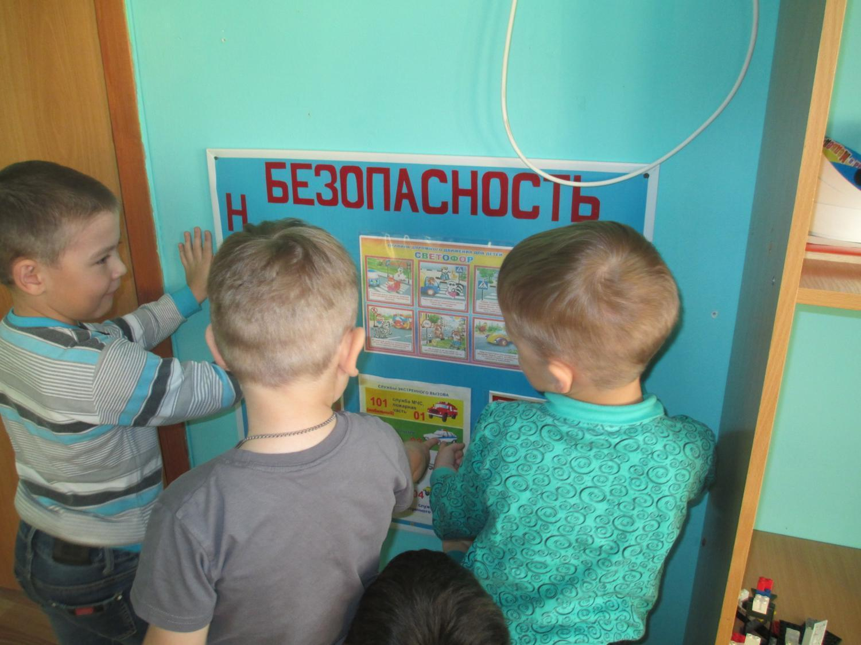
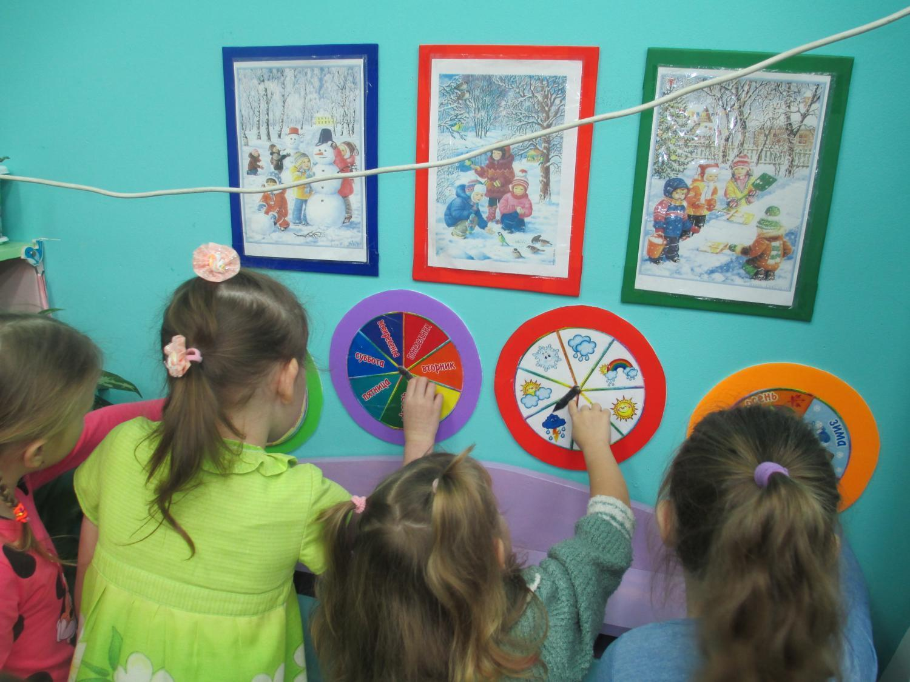
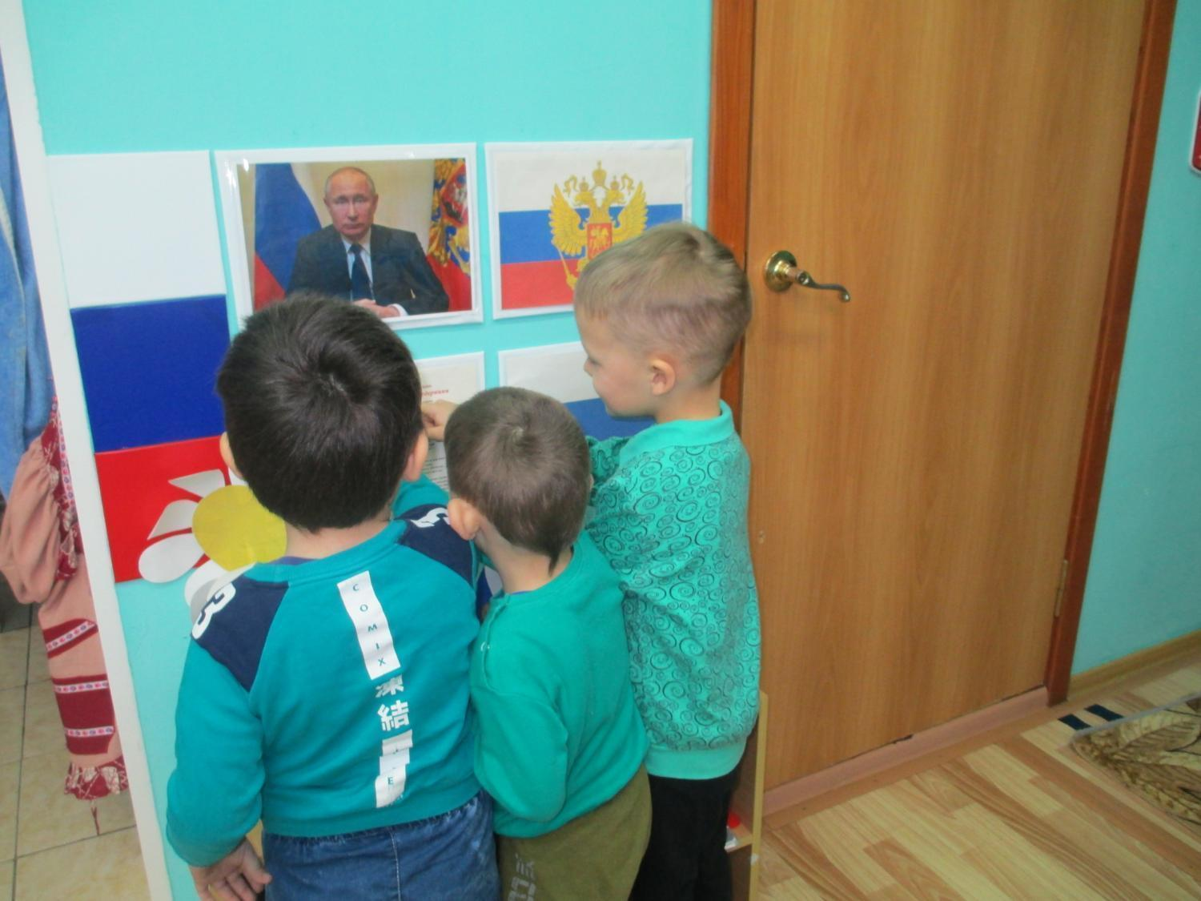
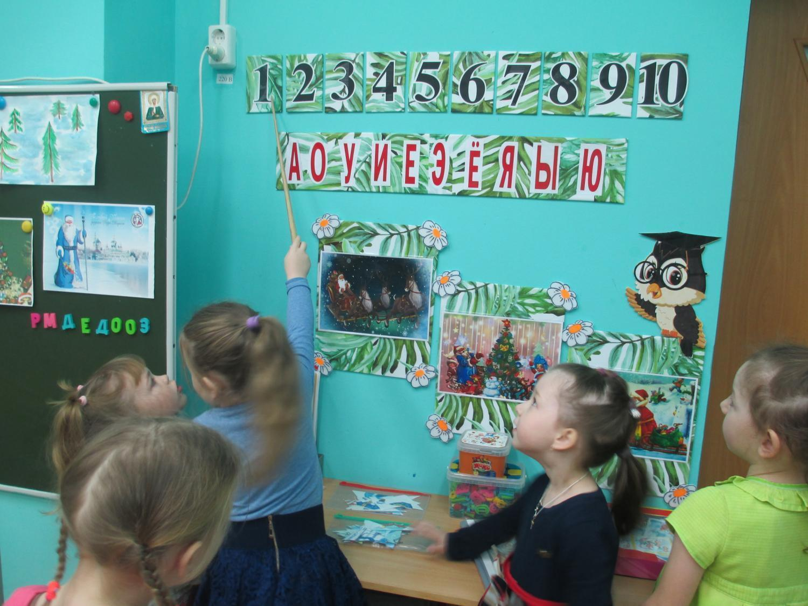
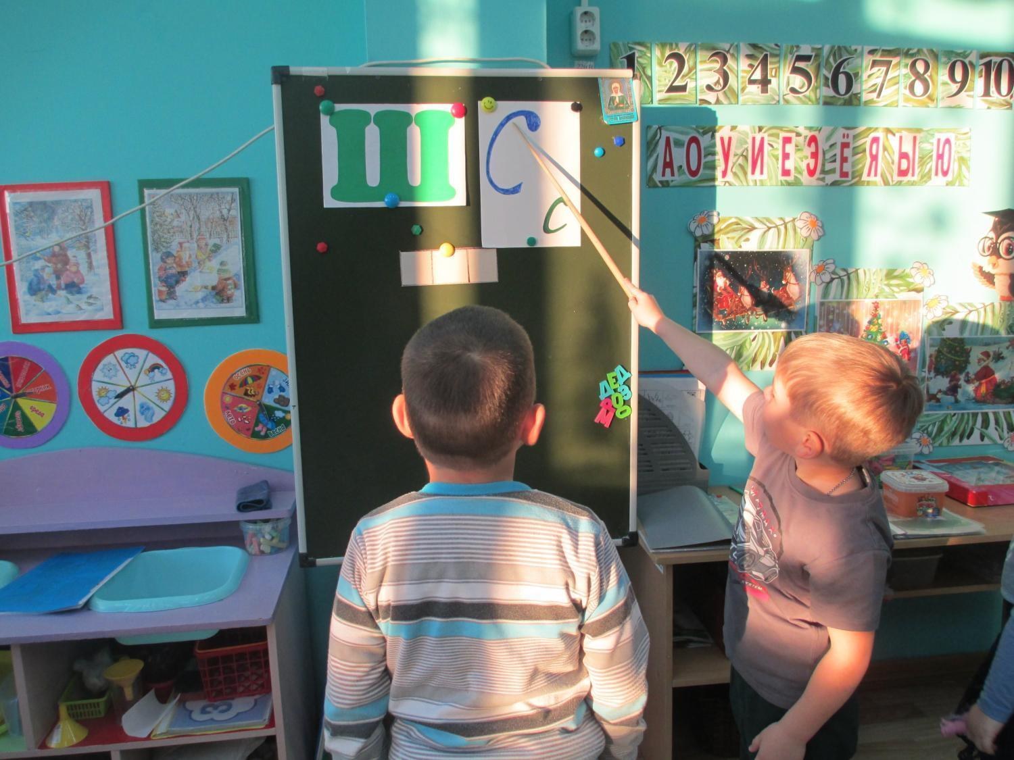
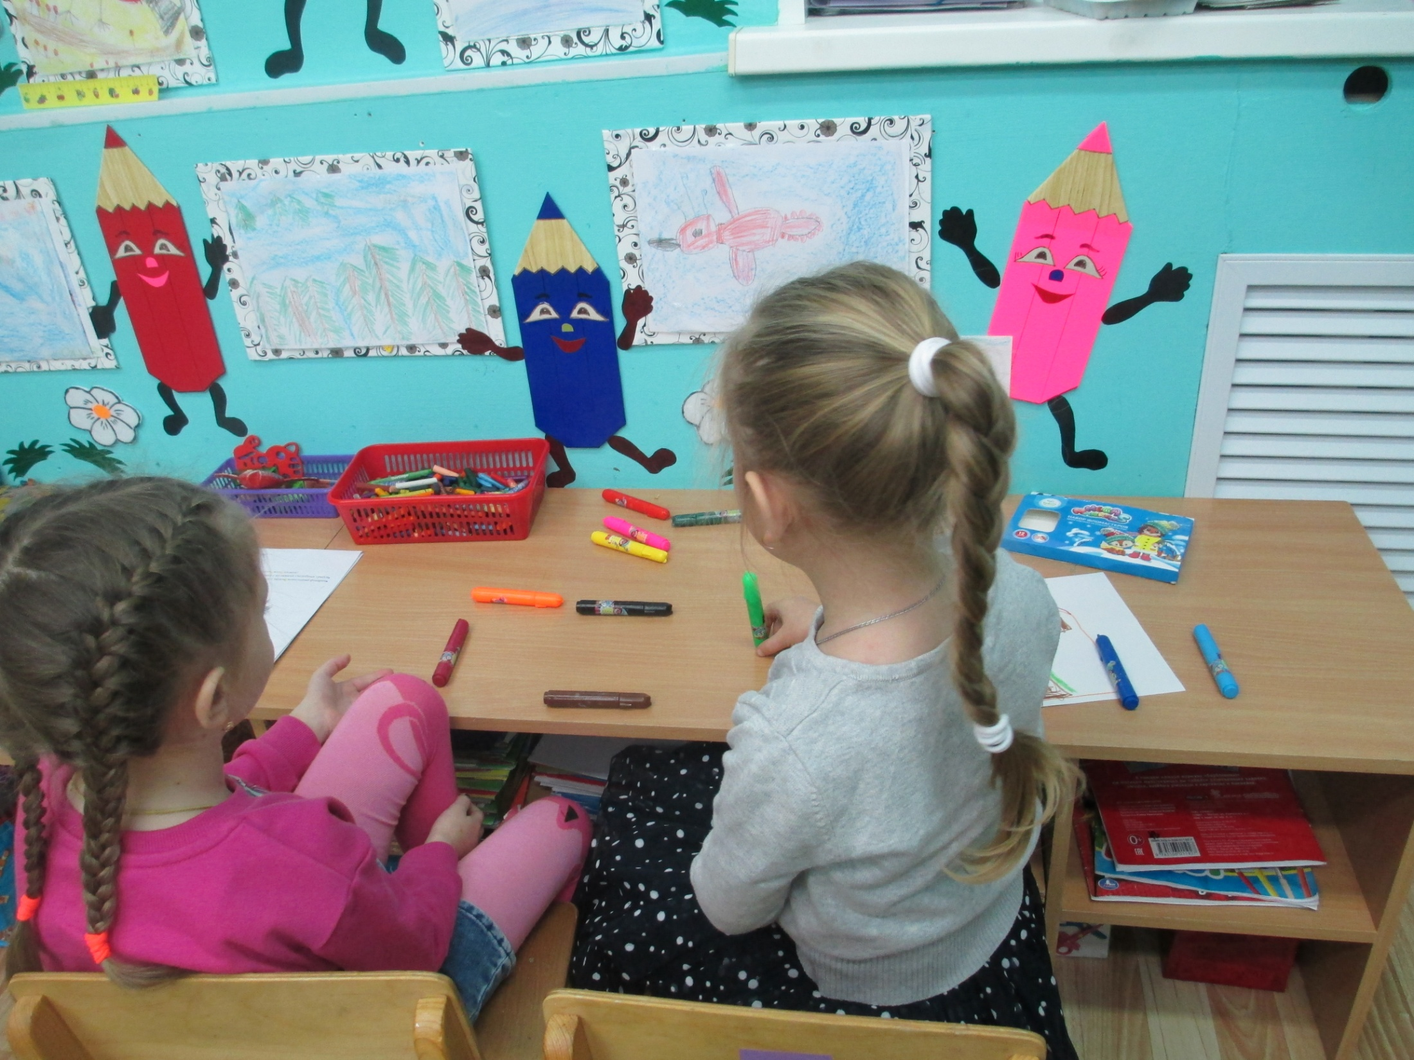

Slide 8
Внедрение новых технологий в образовательный процесс дошкольных учреждений способствует более эффективному воспитанию ребенка, который стремится творчески подходить к решению различных жизненных ситуаций и хочет получать новые знания об окружающем мире. Использование таких технологий безусловно влияет на формирование положительной мотивации к дальнейшему обучению.

